Slide 1
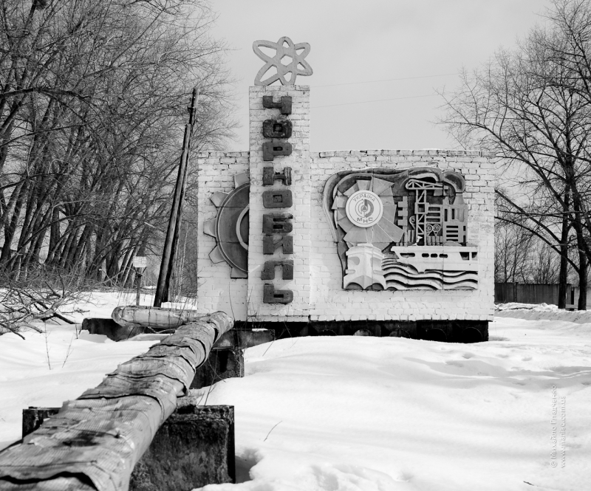

Slide 2
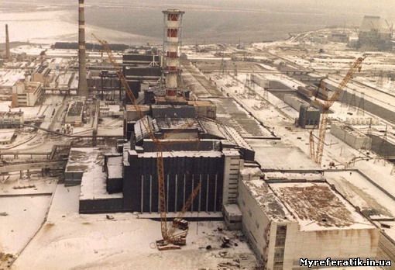
Чорнобильська катастрофа
Чорно́бильська катастро́фа -екологічно-соціальна катастрофа, спричинена вибухом і подальшим руйнуванням четвертого енергоблоку Чорнобильської атомної електростанції в ніч на 26 квітня 1986 року, розташованої на території України (у той час —Української РСР). Руйнування мало вибуховий характер, реактор був повністю зруйнований і в довкілля було викинуто велику кількість радіоактивних речовин. Відбувся радіоактивний викид потужністю в 300 Хіросім^{[1]}. На думку багатьох людей, зокрема тодішньої голови Президії Верховної Ради УРСР Валентини Семенівни Шевченко, ця подія так само як офіційна реакція, яка була продемонстрована у Москві, стала однією з причин розвалу СРСР.

Slide 3
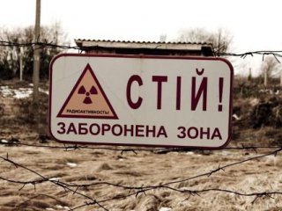
Приблизно о 1:23:50 26 квітня 1986 року на четвертому енергоблоці Чорнобильської АЕС стався вибух, який повністю зруйнував реактор. Будівля енергоблока частково обвалилася, при цьому, як вважається, загинула 1 людина — Валерій Ходимчук^{[5]}. У різних приміщеннях і на даху почалася пожежа. Згодом залишки активної зони розплавилися. Суміш з розплавленого металу, піску, бетону і частинок палива розтікалася підреакторними приміщеннями. итуація погіршувалася в зв'язку з тим, що в зруйнованому реакторі продовжувалися неконтрольовані ядерні і хімічні (від горіння запасів графіту) реакції з виділенням тепла, з виверженням з розлому протягом багатьох днів продуктів горіння радіоактивних елементів і зараження ними великих територій. Зупинити активне виверження радіоактивних речовин із зруйнованого реактора вдалося лише до кінця травня 1986 року мобілізацією ресурсів усього СРСР і ціною масового опромінення тисяч ліквідаторів.

Slide 4
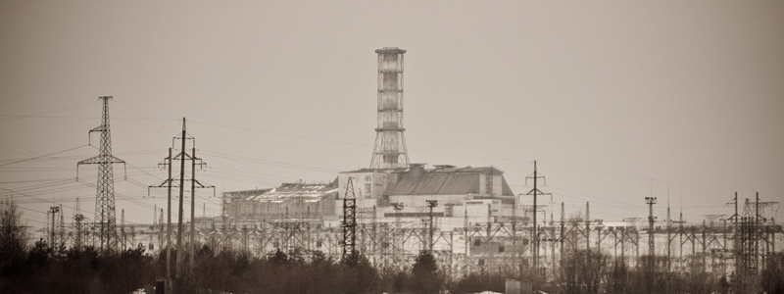
Причини аварії
Грубі порушення правил експлуатації АЕС, скоєні персоналом ЧАЕС, за цією версією, полягали в наступному:
проведення експерименту будь-якою ціною, не зважаючи на зміну стану реактора;
вивід з роботи справного технологічного захисту, який просто зупинив би реактор ще до того як він потрапив би в небезпечний режим;
замовчання масштабу аварії в перші дні керівництвом ЧАЕС.
У сучасному викладі, причини аварії такі:
реактор був неправильно спроектований і небезпечний;
персонал не був проінформований про небезпеки;
персонал допустив ряд помилок і неумисно порушив існуючі інструкції, частково через відсутність інформації про небезпеки реактора;
відключення захисту або не вплинуло на розвиток аварії, або не суперечило нормативним документам.

Slide 5
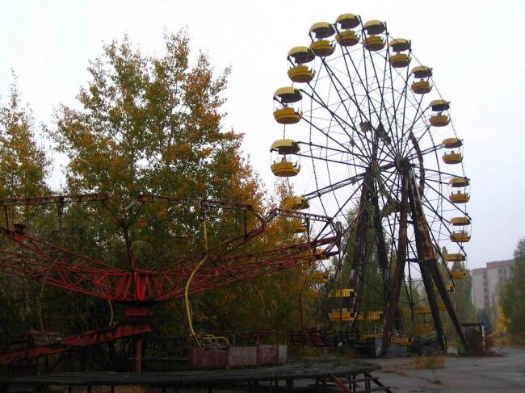
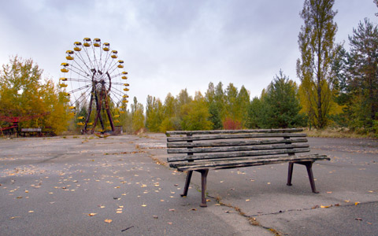
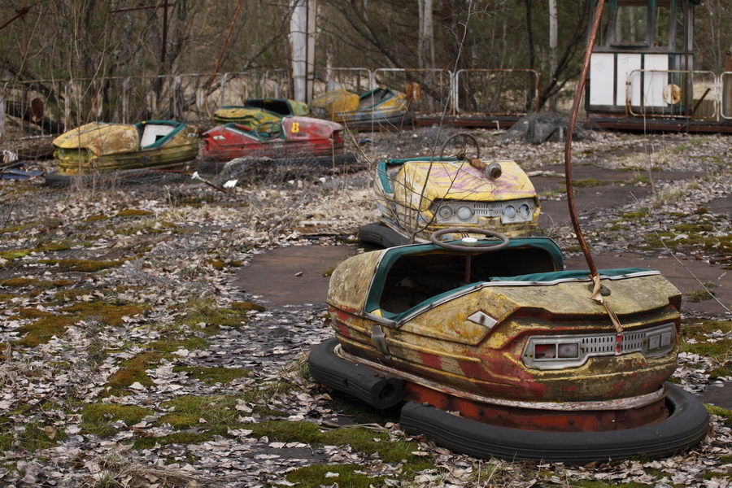

Slide 6
Наслідки аварії
З двох наявних приладів для вимірювання радіації на 1000 рентген на годину один вийшов з ладу, а інший був недоступний через завали. Тому в перші години аварії ніхто точно не знав реальних рівнів радіації в приміщеннях блоку і довкола нього. Неясним був і стан реактору.
У перші години після аварії багато хто, мабуть, не усвідомлював, наскільки сильно зруйнований реактор, тому було прийнято помилкове рішення забезпечити подачу води в активну зону реактора для її охолоджування. Ці зусилля були даремними, оскільки і трубопроводи і сама активна зона були зруйновані, але вони вимагали ведення робіт в зонах з високою радіацією, які персонал виконував без захисного одягу. Інші дії персоналу станції, такі як гасіння локальних пожеж в приміщеннях станції, заходи, направлені на запобігання можливого вибуху водню, та інше, навпаки, були необхідними. Можливо, вони запобігли ще серйознішим наслідкам.
Майже одразу до місця аварії, прибули пожежні. Першими до ЧАЕС приїхала бригада під командуванням лейтенанта Володимира Правика, який помер 9 травня від гострої променевої хвороби. Їх не попередили про небезпеку радіоактивного диму і уламків, вони не знали, що ця аварія була чимось більшим, ніж звичайна пожежа.
Вогонь гасили до 5 години ранку. У середині четвертого блоку його вдалося загасити лише до 10 травня 1986 року, коли більша частина графіту згоріла.

Slide 7
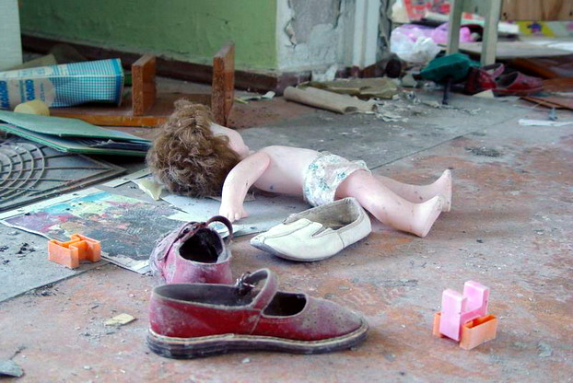
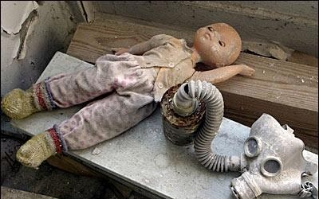
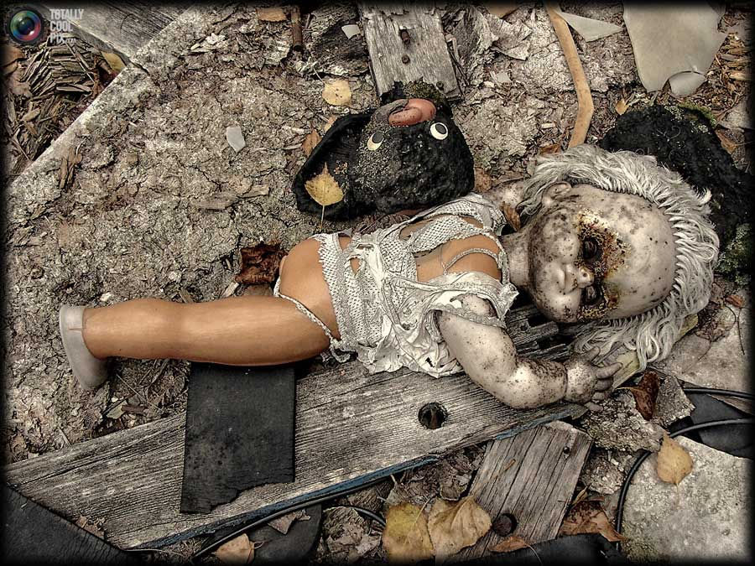
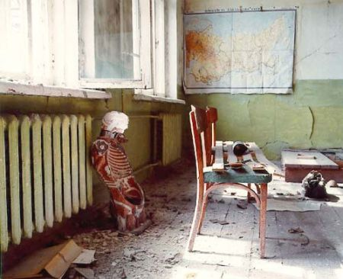

Slide 8
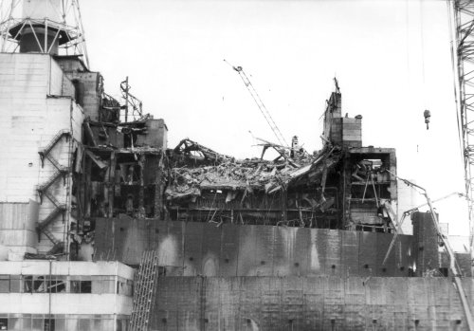
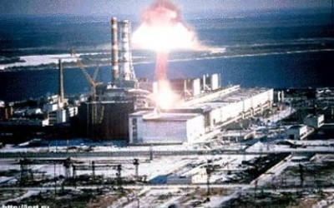
Поширення радіації
Після аварії утворилася радіоактивна хмара, яка накрила не лише сучасну Україну, Білорусь та Росію, які знаходилися поблизу ЧАЕС, але й і Східну Фракію, Македонію, Сербію,Хорватію, Болгарію, Грецію, Румунію, Литву, Естонію, Латвію, Фінляндію, Данію, Норвегію, Швецію, Австрію, Угорщину, Чехію, Словаччину, Нідерланди, Бельгію, Словенію, Польщу,Швейцарію, Німеччину, Італію, Ірландію, Францію (разом з Корсикою), Велику Британію та острів Мен

Slide 9
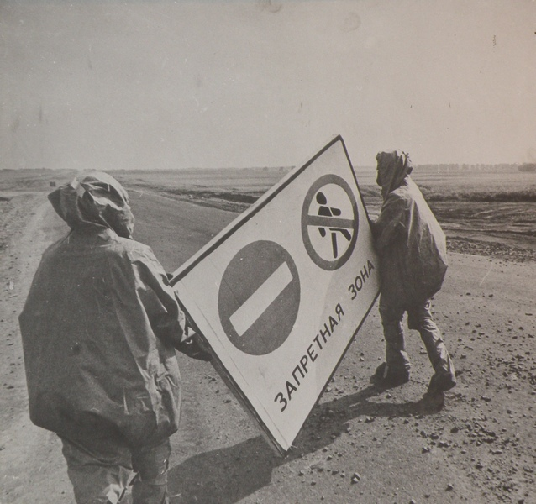
Ліквідація наслідків аварії
У 30-кілометрову зону навколо ЧАЕС стали прибувати фахівці, які відправлялися для проведення робіт на аварійному блоці і навколо нього, а також військові частини, як регулярні, так і складені з терміново зібраних резервістів. Їх всіх пізніше стали називати «ліквідаторами» . Ліквідатори працювали в небезпечній зоні позмінно: ті, хто набрав максимально допустиму дозу радіації, виїжджали, а на їх місце приїжджали інші. Основна частина робіт була виконана в 1986—87 роках, в них взяли участь приблизно 240 000 чоловік. Загальна кількість ліквідаторів за всі роки приблизно 600 000 чоловік.

Slide 10
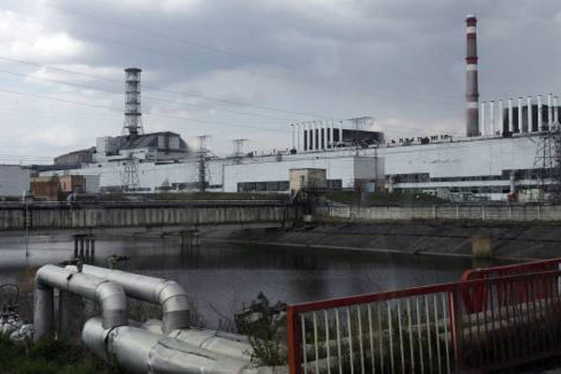
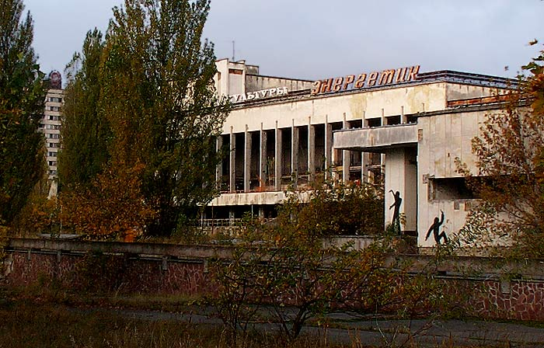
У перші дні основні зусилля були направлені на зниження радіоактивних викидів із зруйнованого реактора і запобігання ще серйознішим наслідкам. Наприклад, існували побоювання, що через залишкове тепловиділення в паливі, що залишається в реакторі, станеться розплавлення активної зони. Розплавлена речовина могла б проникнути в затоплене приміщення під реактором і викликати ще один вибух з великим викидом радіоактивності. Вода з цих приміщень була відкачана. Також були прийняті заходи для того, щоб запобігти проникненню розплавленої речовини в ґрунт під реактором.
Потім почалися роботи з очищення території і поховання зруйнованого реактора. Довкола 4-го блоку був побудований бетонний «саркофаг» (об'єкт «Укриття»). Оскільки було вирішено запустити 1-й, 2-й і 3-й блок станції, радіоактивні уламки, розкидані територією АЕС і на даху машинного залу були прибрані всередину саркофага або забетоновані. У приміщеннях перших трьох енергоблоків проводилася дезактивація. Будівництво саркофага було завершене в кінці листопада 1986 року.

Slide 11
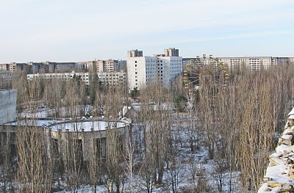
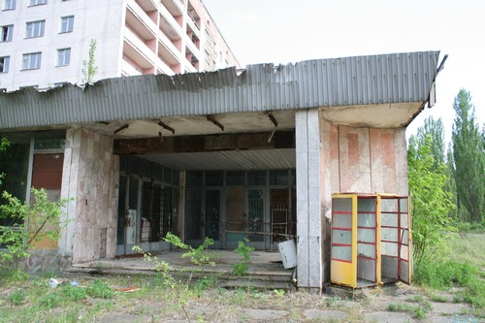
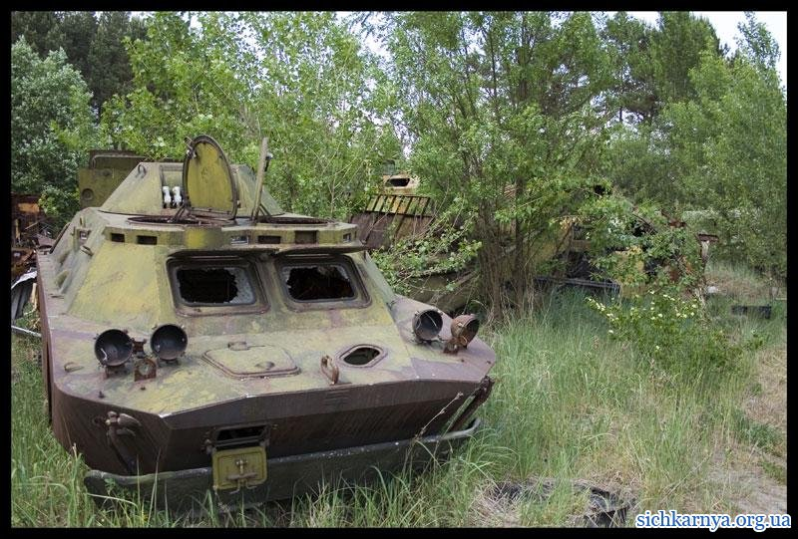
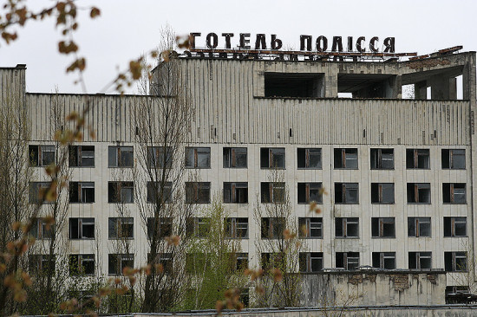

Slide 12
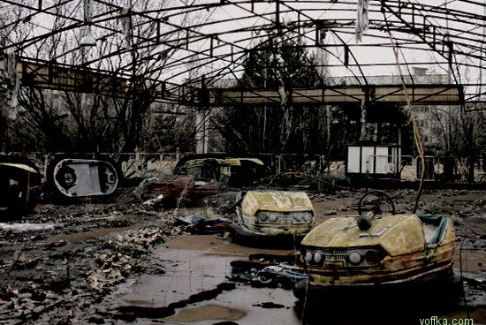
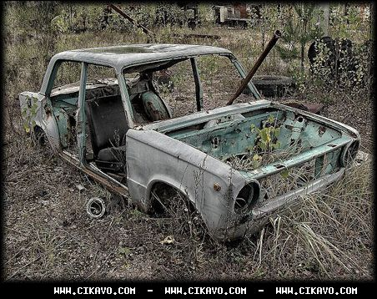
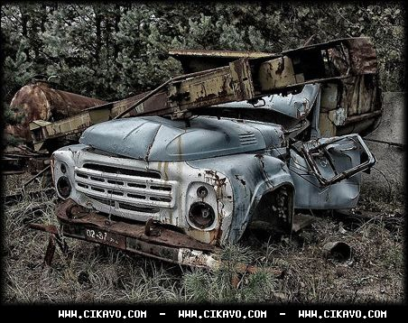
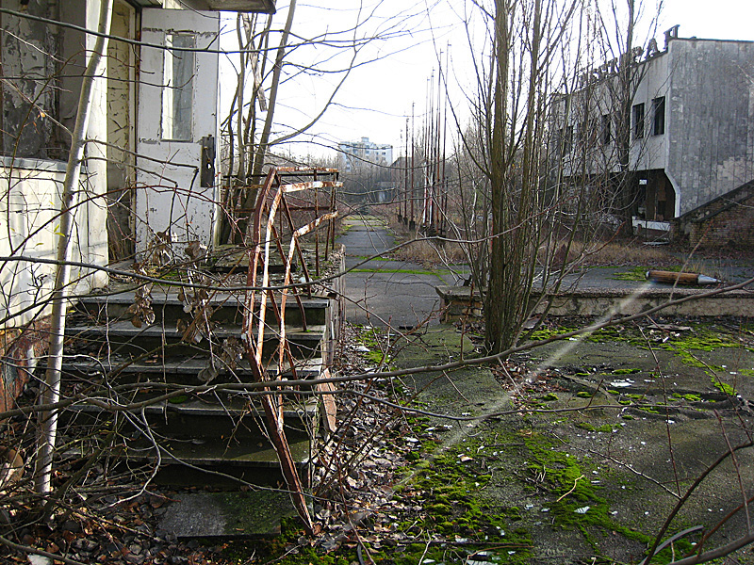

Slide 13
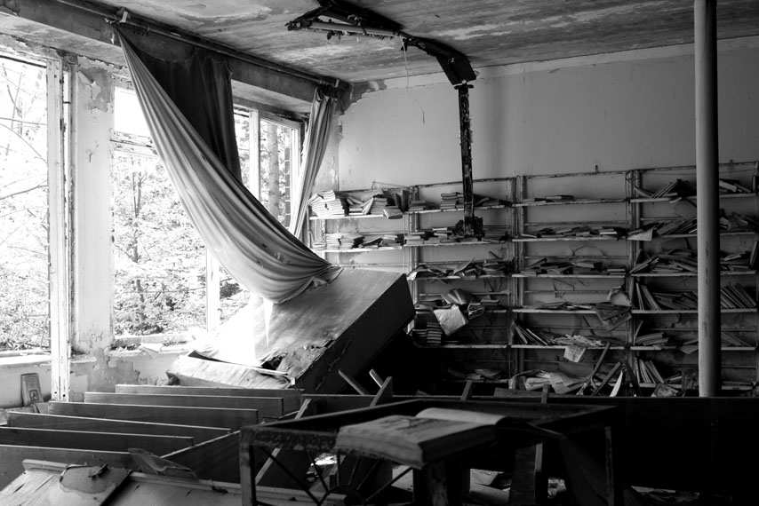
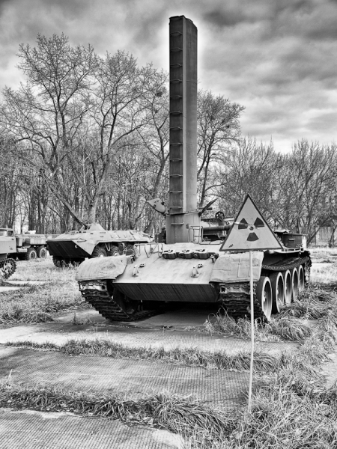
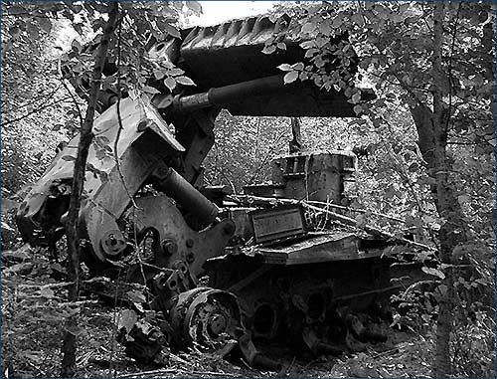
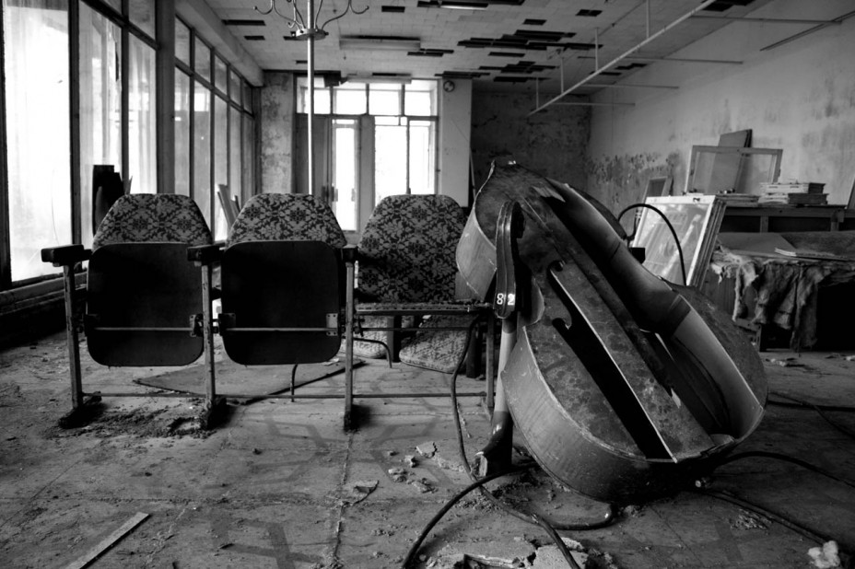

Slide 14
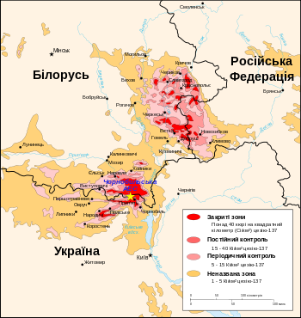
Забруднення довкілля
В результаті аварії з сільськогосподарського користування було виведено близько 5 млн га земель, довкола АЕС створена 30-кілометрова зона відчуження, знищені і поховані (закопані важкою технікою) сотні дрібних населених пунктів.
Перед аварією в реакторі четвертого блоку знаходилося 180–190 тонн ядерного палива (діоксиду урану).
Слід, проте, враховувати, що об'єм 180 тонн діоксиду урану складає лише незначну частину від об'єму реактора. Реактор в основному був заповнений графітом; вважається, що він згорів в перші дні після аварії. Крім того, частина вмісту реактора розплавилася і перемістилася через розломи внизу корпусу реактора за його межі.
Карта радіоактивного забруднення ізотопом цезію-137: Закриті зони (більше 40 Кі/км²)
Зони постійного контролю 15-40 Кі/км²
Зони періодичного контролю 5-15 Кі/км²
Неназвані зони 1-15 Кі/км²

Slide 15
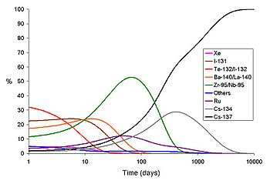
Забрудненню піддалося більше 200 000 км², приблизно 70% — на території Білорусі, Росії і України. Радіоактивні речовини поширювалися у вигляді аерозолів, які поступово осідали на поверхню землі.
Інертні гази розсіялися в атмосфері і не вносили вкладу до забруднення прилеглих до станції регіонів. Забруднення було дуже нерівномірним, воно залежало від напряму вітру в перші дні після аварії. Найсильніше постраждали області, в яких в цей час пройшов дощ. Велика частина стронцію і плутонію випала в межах 100 кілометрів від станції, оскільки вони містилися в основному в більших частках. Йод і цезій поширилися на ширшу територію.
Процентне співвідношення забруднення, що створюється різними ізотопами через деякий час після аварії

Slide 16
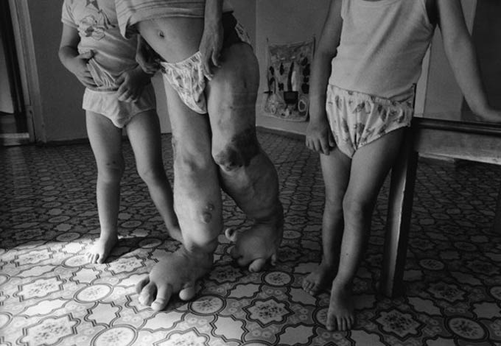
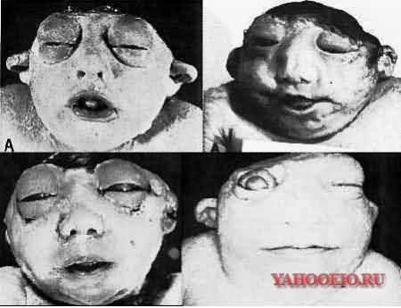
Вплив аварії на здоров'я людей
Ґрінпіс і міжнародна організація «Лікарі проти ядерної війни» стверджують[, що в результаті аварії лише серед ліквідаторів померли десятки тисяч чоловік, в Європі зафіксовано 10 000 випадків вроджених патологій(англ.)укр. в новонароджених, 10 000 випадків раку щитоподібної залози і очікується ще 50 тисяч. За даними організації Союз «Чорнобиль», з 600 000 ліквідаторів 10% померло і 165 000 стало інвалідами.

Slide 17
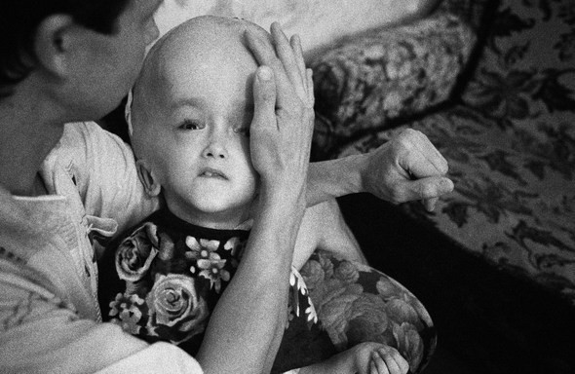
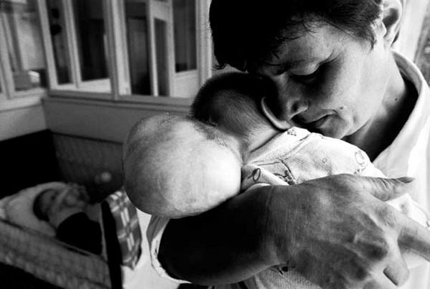
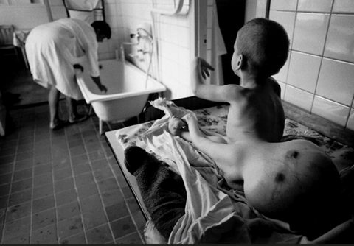

Slide 18
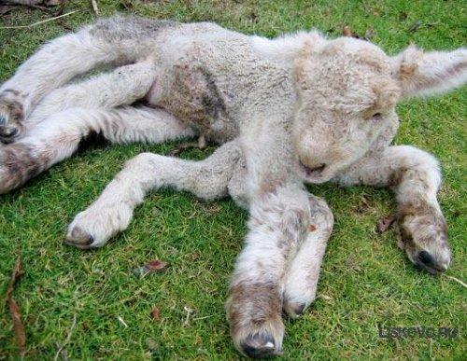
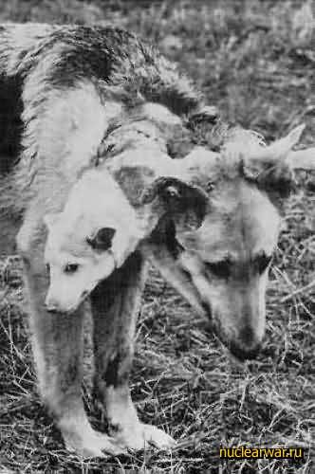
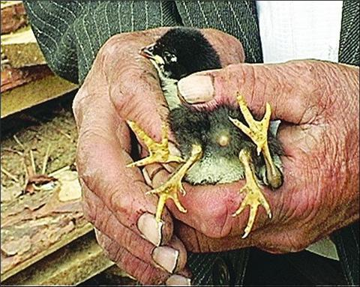

Slide 19
